Slide 1
월드
스테이지 선택
게임 플레이
캐릭터
캐릭터 능력치
최종 능력치
장비
타입별 인벤토리
Game Start
최종 능력치
보유한 장비
화살 제작소
화살 장착
시스템 설정
제작
재능
화살 제작소
획득 능력치
자동 성장

Slide 2
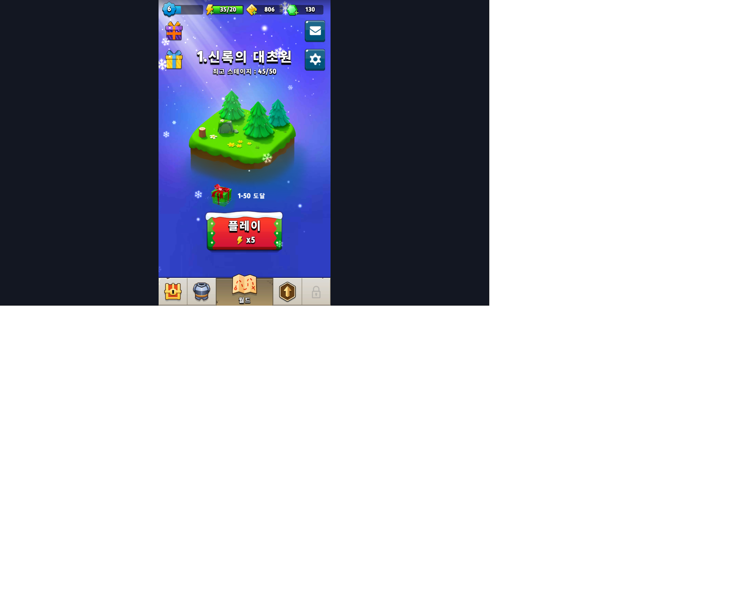
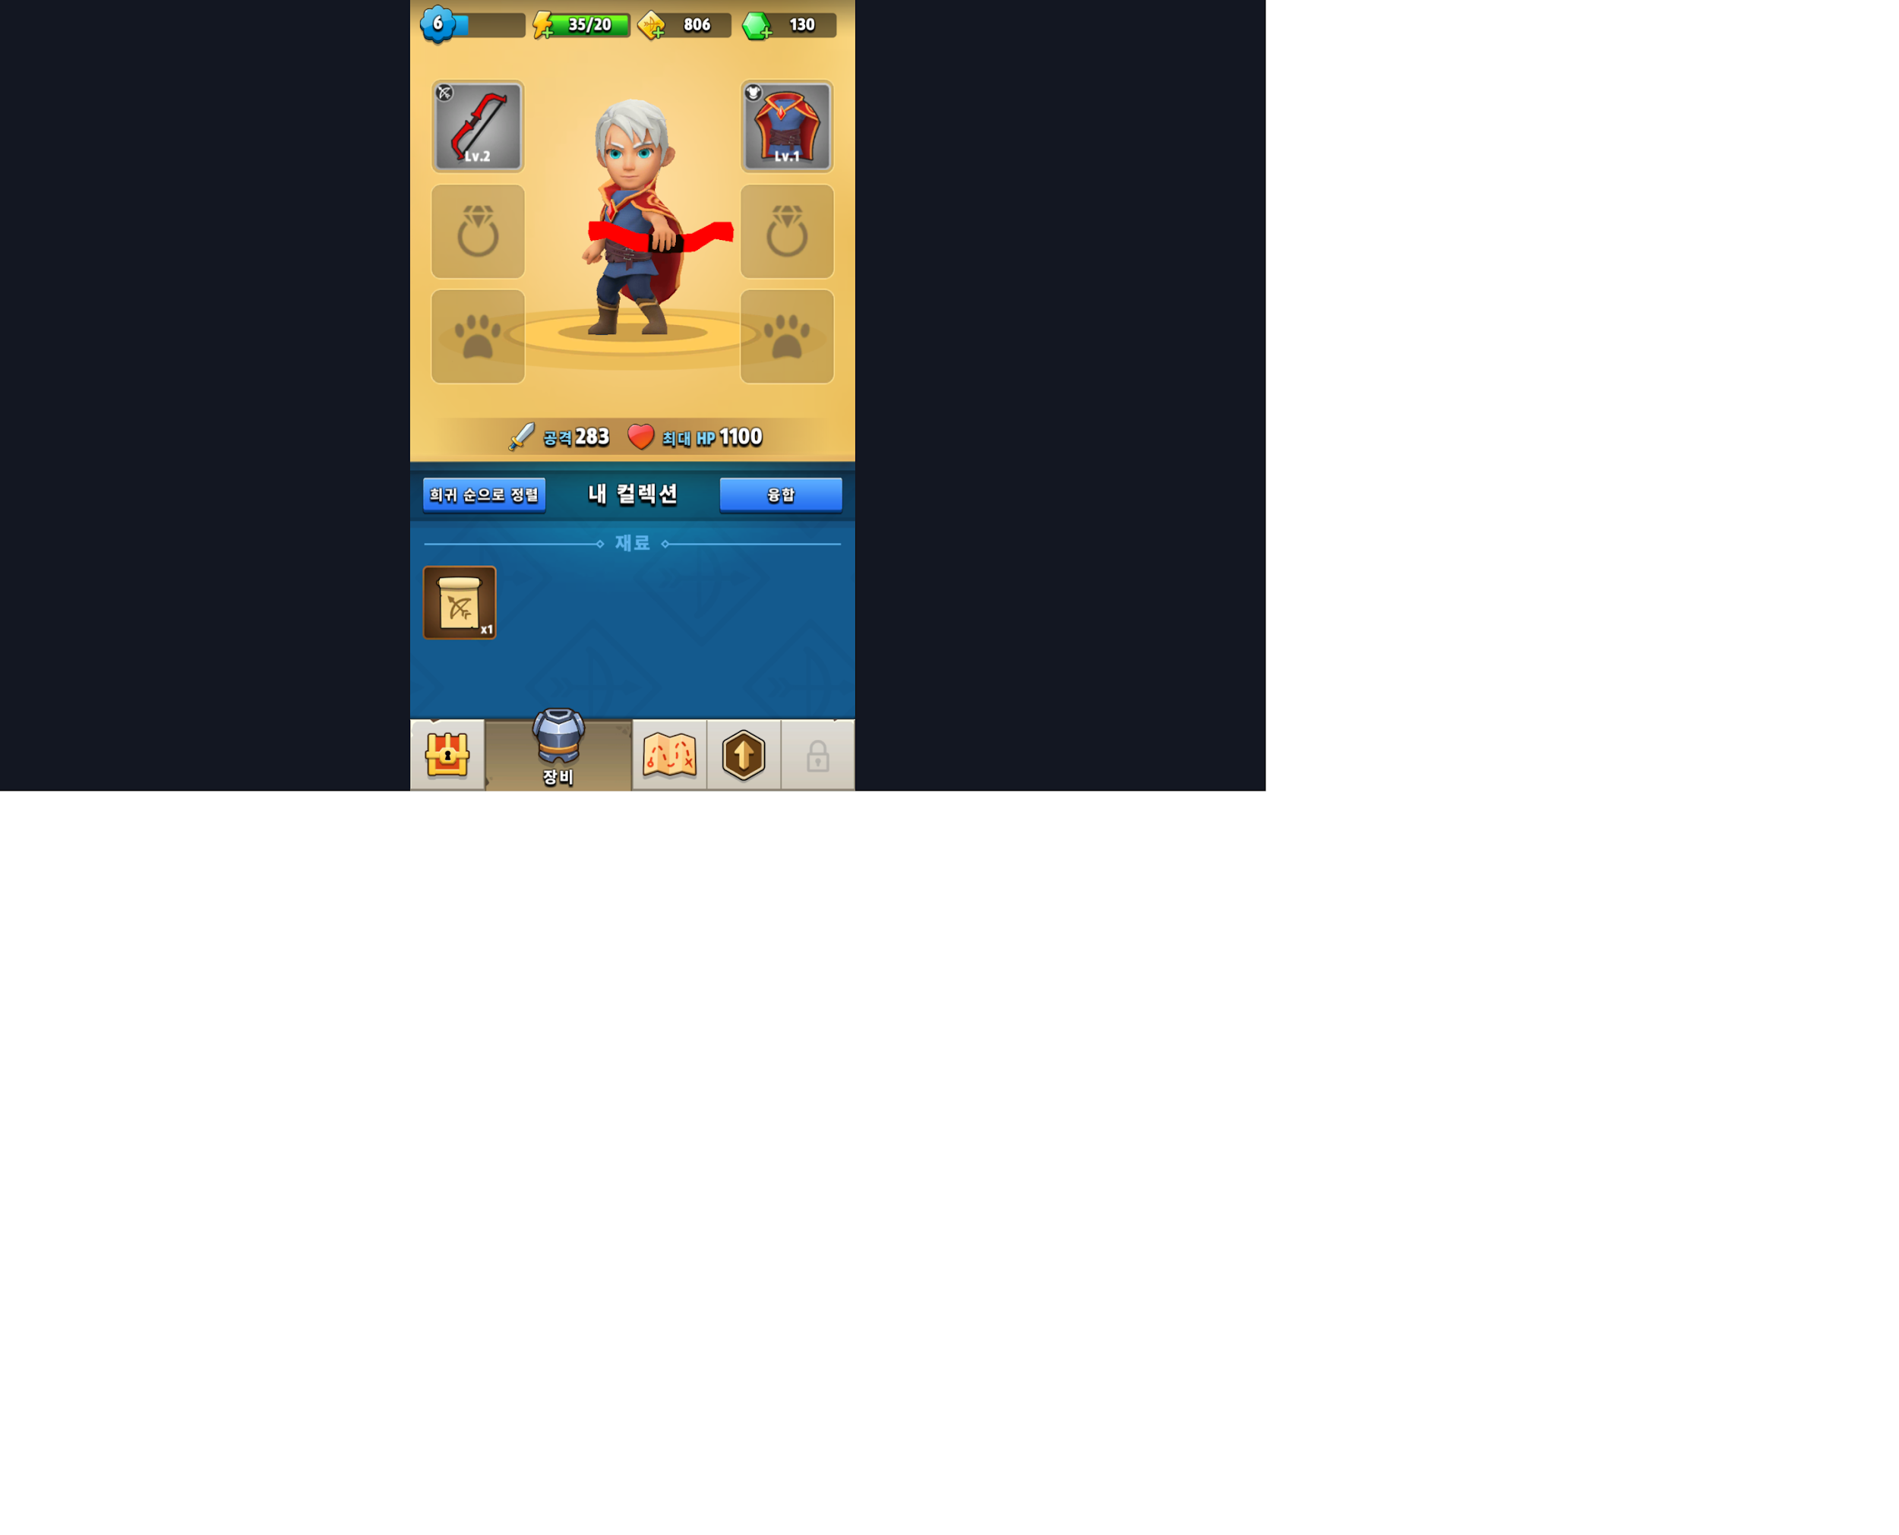
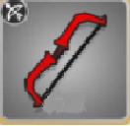
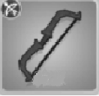
1
2
3
게임을 플레이 하는데 필요한 에너지
( 6 버튼을 눌러 게임을 시작하는데 사용 )
게임을 플레이해서 얻는 화폐
( 7 의 장비 탭에서 사용 )
유료 화폐
( 유료 아이템 구매에 사용 )
유저가 ‘선택’ 하고 있는 스테이지와 해당 스테이지 최고 기록을 보여준다.
선택한 스테이지의 월드 이미지.
터치시 다음 스테이지로 이동한다.
* 이전 스테이지를 클리어하지 않았을 경우 플레
이가 불가능하다. => 7의 버튼과 5의 이미지가 쇠사슬로 잠겨 있으며 선택 불가능.
해당 버튼을 선택시 인게임 신으로 이동.
순서대로
캐릭터, 장비, 화살 제작소
스테이지, 재능, 게임 설정
탭을 의미한다.
4
5
6
7
8

Slide 3

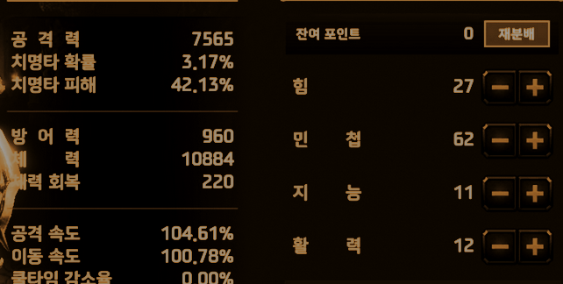
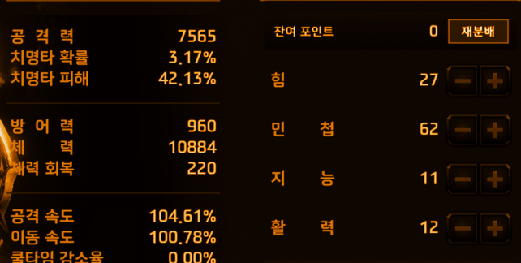
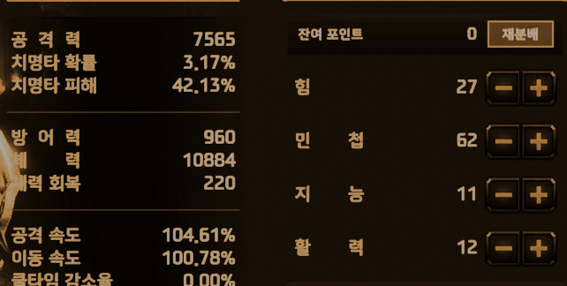

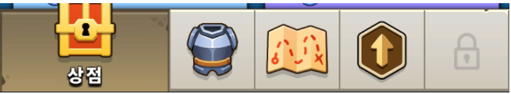
1. 캐릭터의 이미지.
인게임 플레이시 ( 탑뷰 ) 보이는 캐릭터를 정면뷰로 해놓은 이미지.
2. 캐릭터 능력치.
4 의 종합 능력치에 추가되는 캐릭터 능력치.
3. 능력치에 분배할 수 있는 잔여 포인트.
인게임 플레이의 레벨업을 통해서 ‘잔여 포인트’를 얻을 수 있다.
4. 캐릭터의 최종 능력치.
->장비 탭의 장비 능력치, 캐릭터 능력치, 화살 제작소의 화살 능력치의 종합.
->보이는 수치대로 인게임 플레이에서 적용이 된다.
->최종 능력치 결정 수식은 캐릭터 Excel 확인.
2
1
3
4
초기화
확정
최대 HP
회피율
회피율
캐릭터
캐릭터

Slide 4
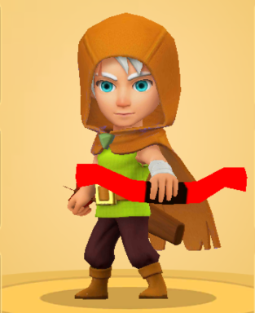
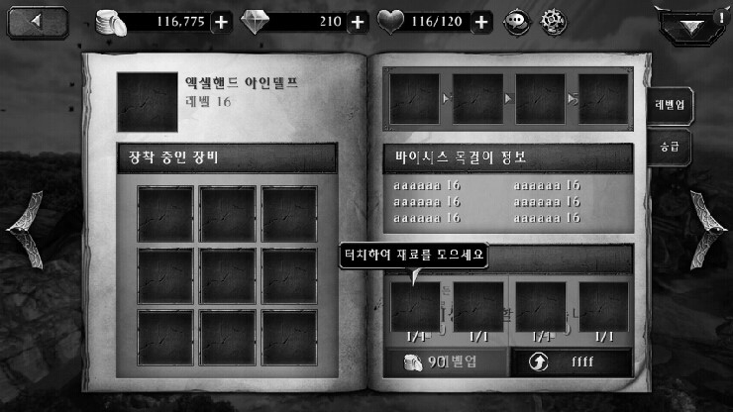

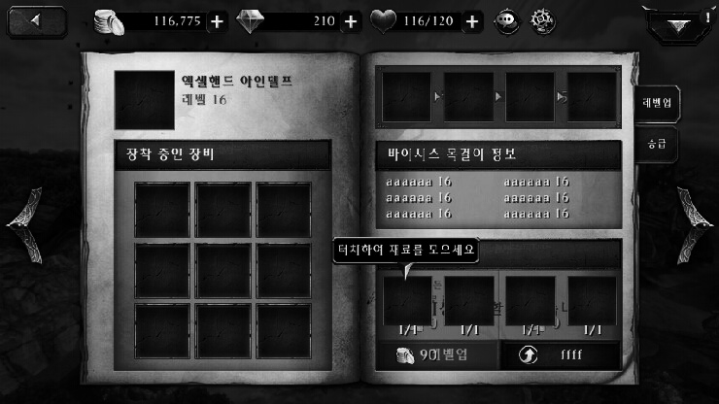
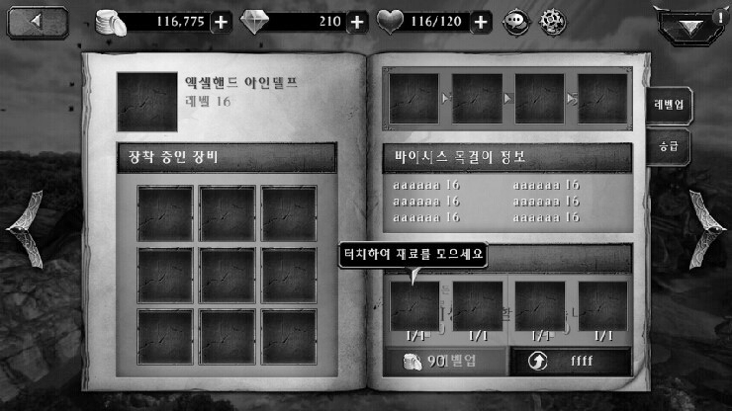




1. ‘활’ 장비칸
-> 착용된 상태
-> 해당 장비칸을 터치시 ‘장비 정보창’이 팝업된다.
2. 캐릭터 이미지 착용한 장비에 따라 이미지가 변경된다.
3. ‘투구’ 장비칸
-> 아무것도 착용이 되지 않은 상태.
-> 터치해도 아무 상호 작용없다.
4. ‘최종 능력치’ 정보
-> 아이템을 착용하거나 해제하는 것에 따라 즉각적으로 반영되어 능력치가 변동된다.
5. ‘인벤토리’ 정보창.
-> 활성화될 경우 활성화된 타입의 칸의 모양이 ‘활’ 장비칸과 같이 변경된다.
-> 원하는 탭을 터치할 경우 활성화 탭 변경.
-> 장비의 타입별로 구분되어 있다.
-> 인게임 플레이에서 획득한 장비는 자동적으로 타입별 인벤토리에 저장된다.
6. ‘인벤토리’에 보관되고 있는 보유 장비
1
3
2
4
공격력 7565
공격속도 104.61%
이동속도 100.78%
회피율 4.61%
체력 10884
5
ㅇ
활
투구
갑옷
장갑
신발
반지
6
Lv. 1

Slide 5
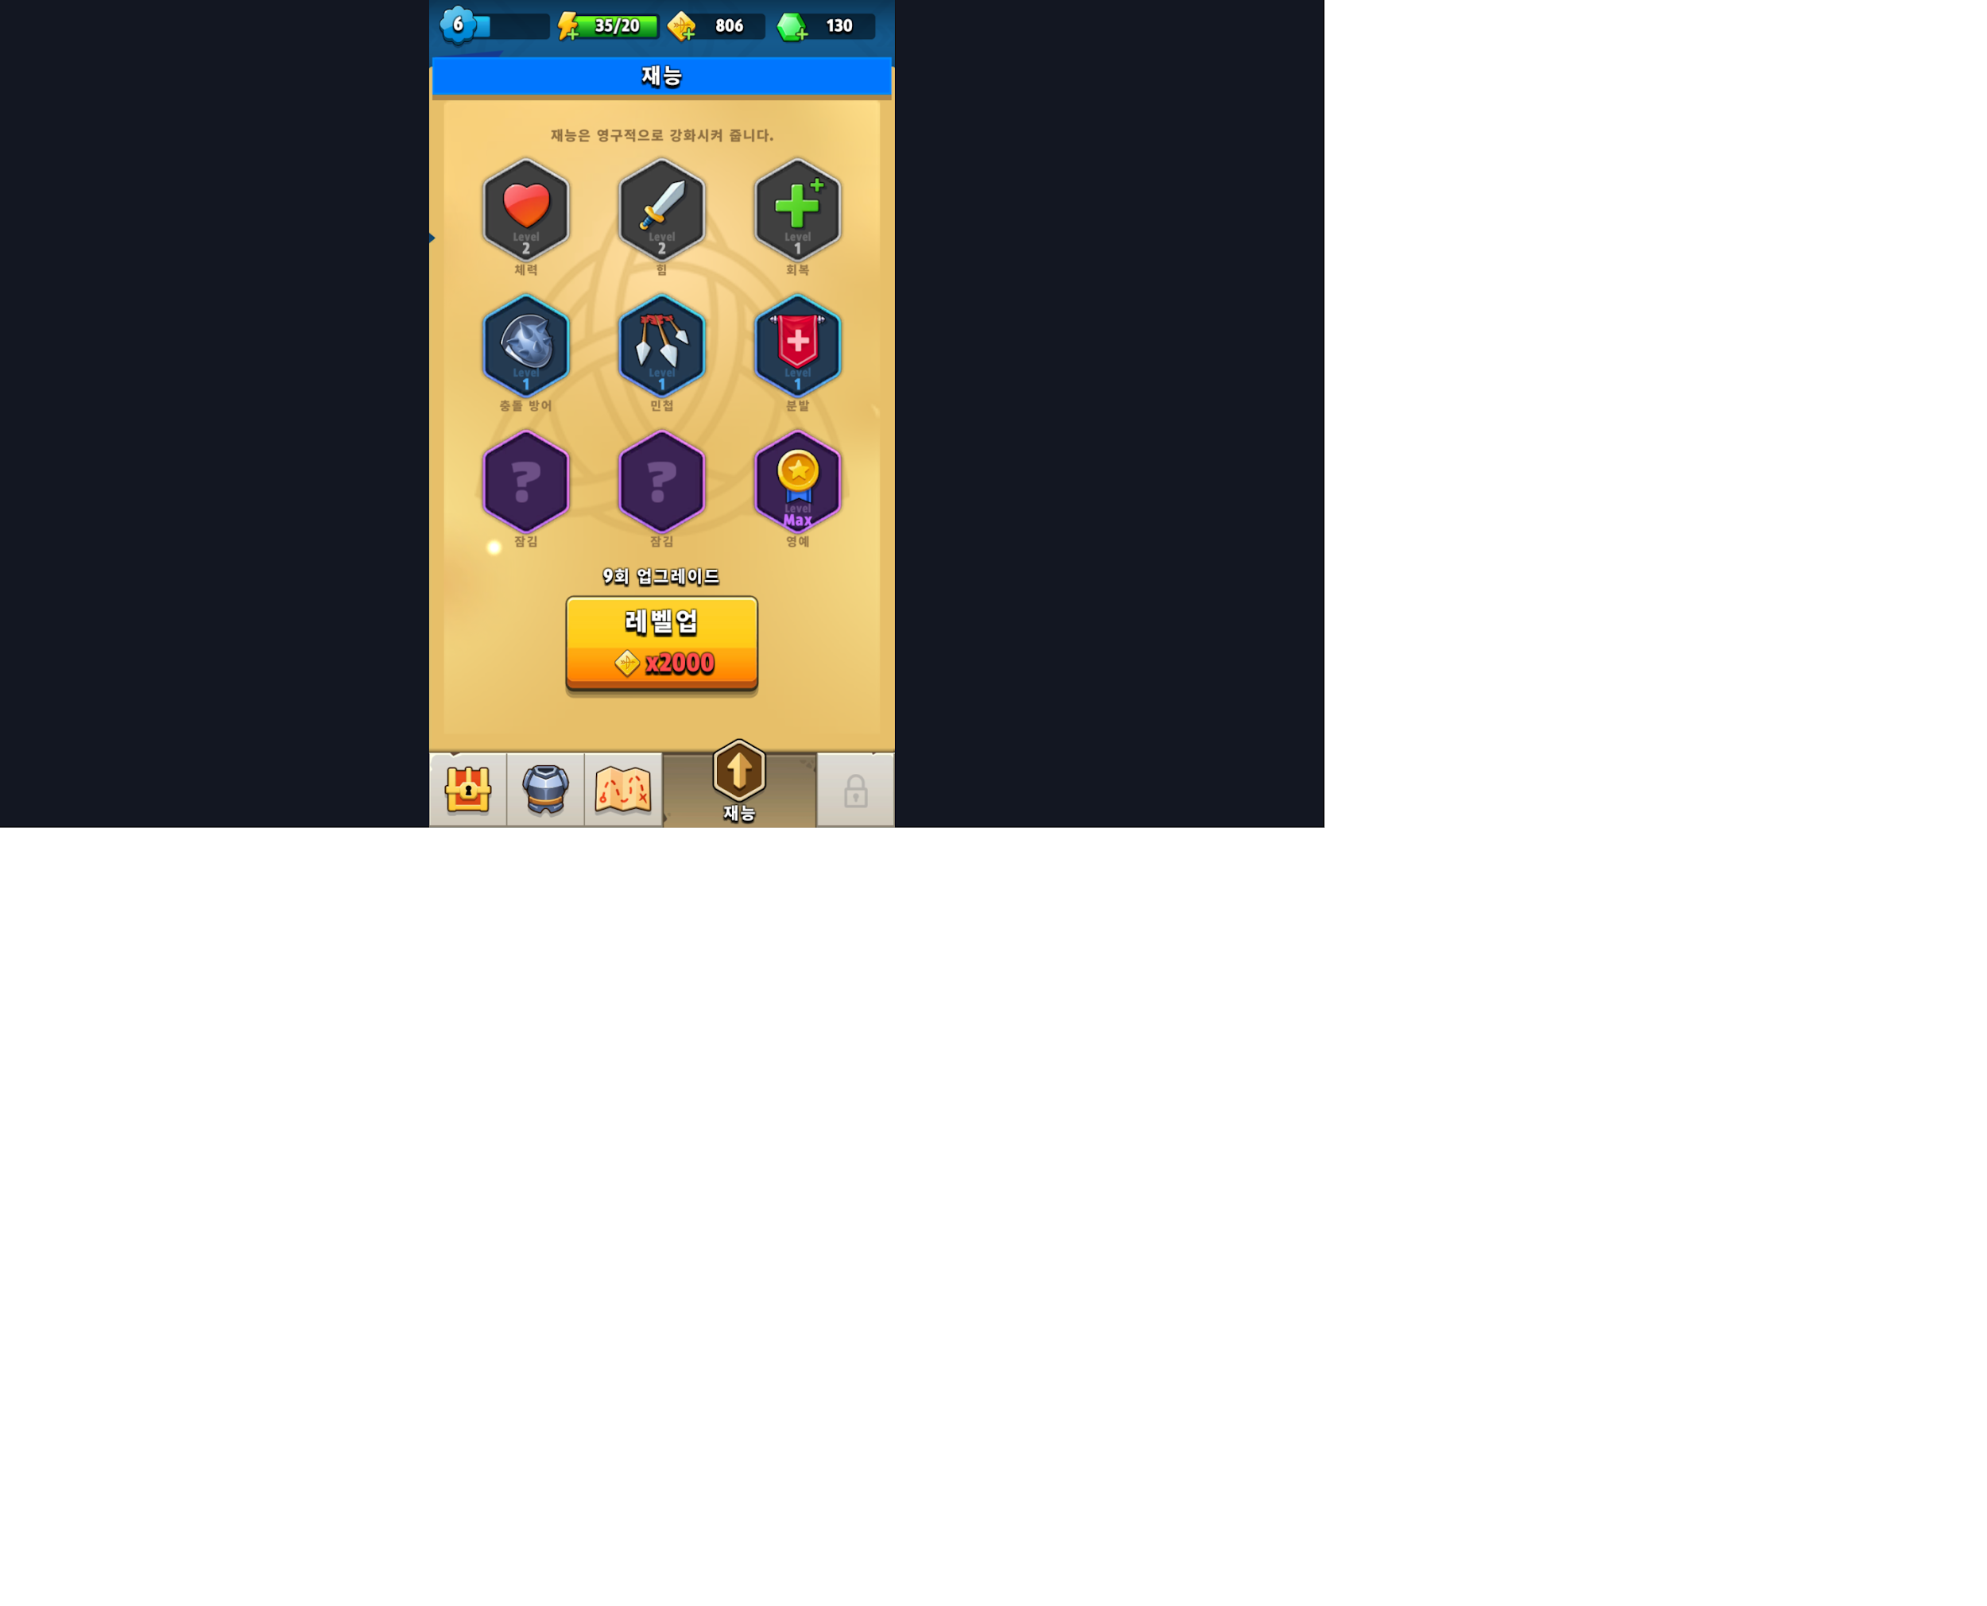
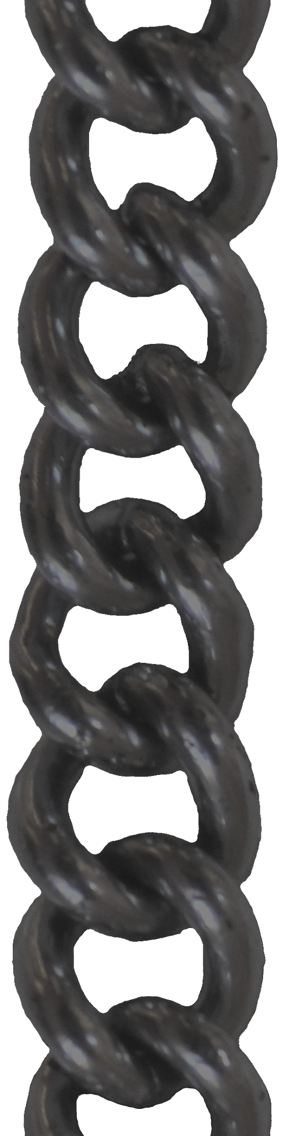
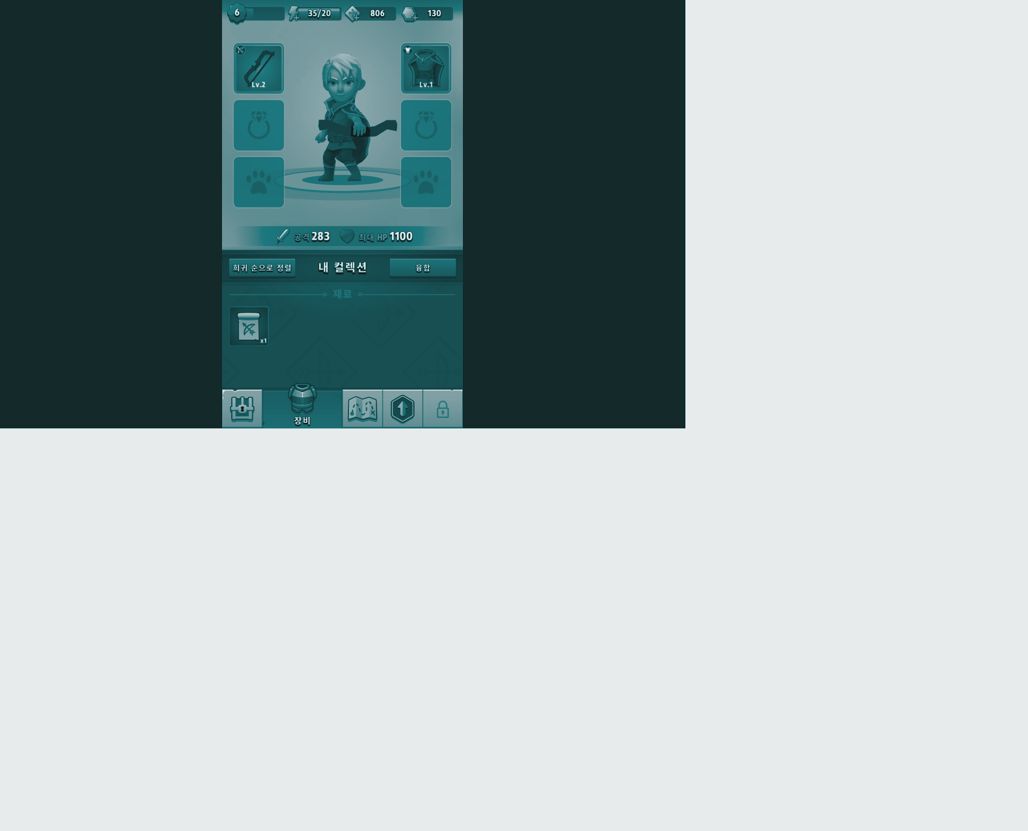

1. 인게임 플레이에서 사용할 화살
-> 화살은 재능의 레벨에 따라 7개까지 착용이 가능하다.
-> 상위의 화살일수록 공격력이 강하다.
2. 인게임 플레이에서 사용할 화살을 장착할 수 있는 슬롯.
-> 5의 공간에 제작한 화살을 드래그 앤 드롭으로 2 의 슬롯에 집어 넣으면 1 형태와 같이 장착된다.
3. 아직 개방되지 않은 화살 장착 슬롯.
-> 관련된 재능의 레벨에 의해 개방된다.
4. [ 화살 장착 ] 슬롯에 착용할 수 있는 화살.
-> 6의 화살 제작을 터치시 5의 공간에 생성된다.
-> 같은 종류의 화살 두가지를 드래그로 합칠 경우 상위의 화살이 제작된다.
5. 화살이 생성되는 공간. ( 20개 ,재능성장)
-> 20개의 화살이 생성되어 있으면 6이 활성화되지 않는다.
6. 화살을 생성하는 버튼.
-> 버튼을 터치할 경우 4의 화살이 생성.
-> 연속으로 5개의 화살을 생성할 수 있다. ( 재능을 통해 갯수 성장 가능하다.)
-> 화살 제작 가능 갯수가 최대가 아닐 경우 버튼의 게이지가 차오르며 게이지가 끝까지 채워지면 화살 제작 개수가 1개 상승한다.
1
2
3
화살 장착
4
5
공격력 7565
공격속도 104.61%
이동속도 100.78%
회피율 4.61%
체력 10884
6
Lv. 1
화살 제작 4 / 5
화살 제작소

Slide 6
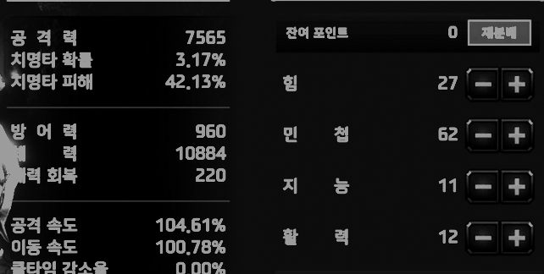
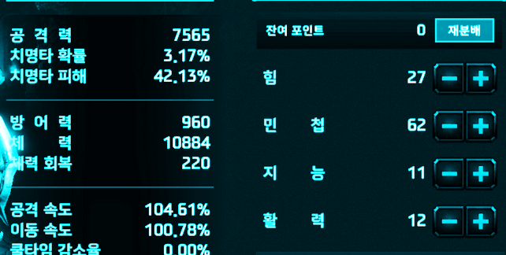
1. [ 재능 정보 ] 컨셉 이미지.
-> 해당 이미지 밑에 재능의 이름이 적혀있다.
-> 이미지를 터치시 해당 재능에 관한 [ 상세 정보창] 출력.
-> 재능이 영향을 미치는 영역에 따라 배경색이 다르다.
2. [ 재능 ]을 성장시킬 수 있는 포인트.
-> 인게임 플레이의 레벨업을 통해 획득한다.
-> 재능의 레벨이 증가할수록 필요로 하는 [재능 포인트] 양이 증가한다.
1
2
초기화

